Slide 1
Künstliche Intelligenz – Schule – Lernen - Prüfen
Florian Nuxoll

Slide 2
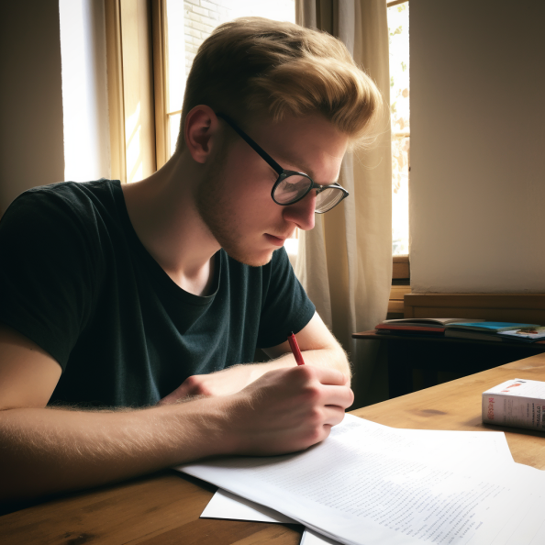
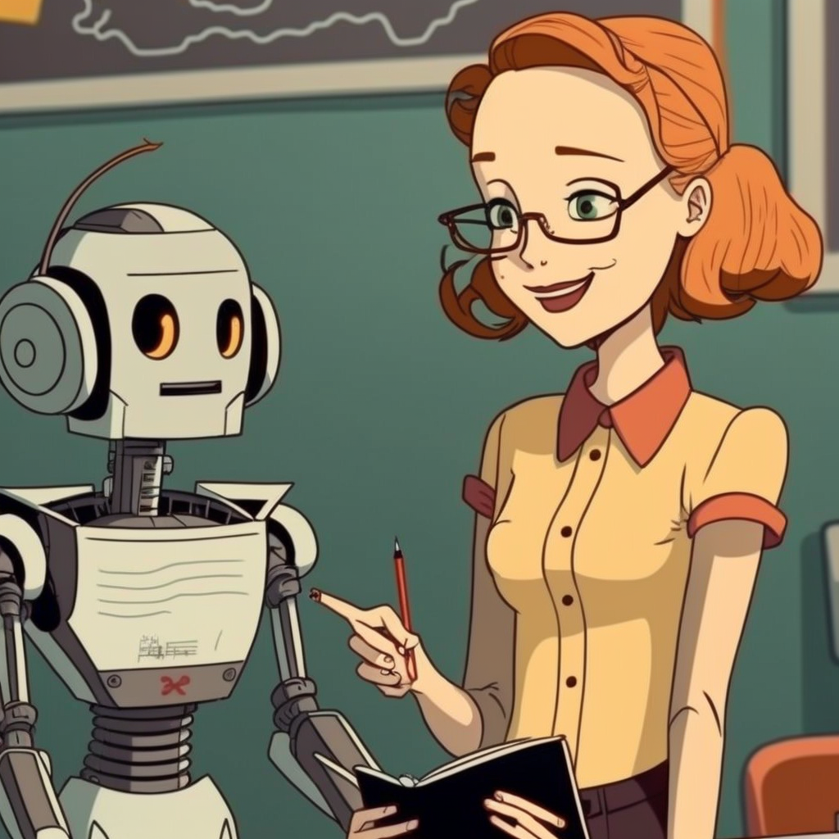
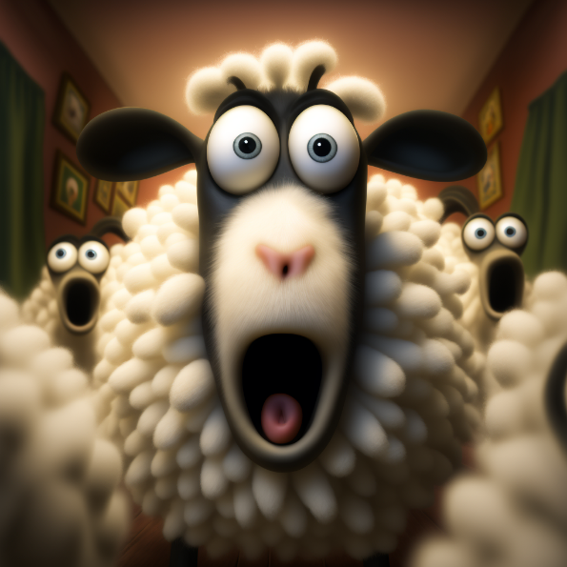
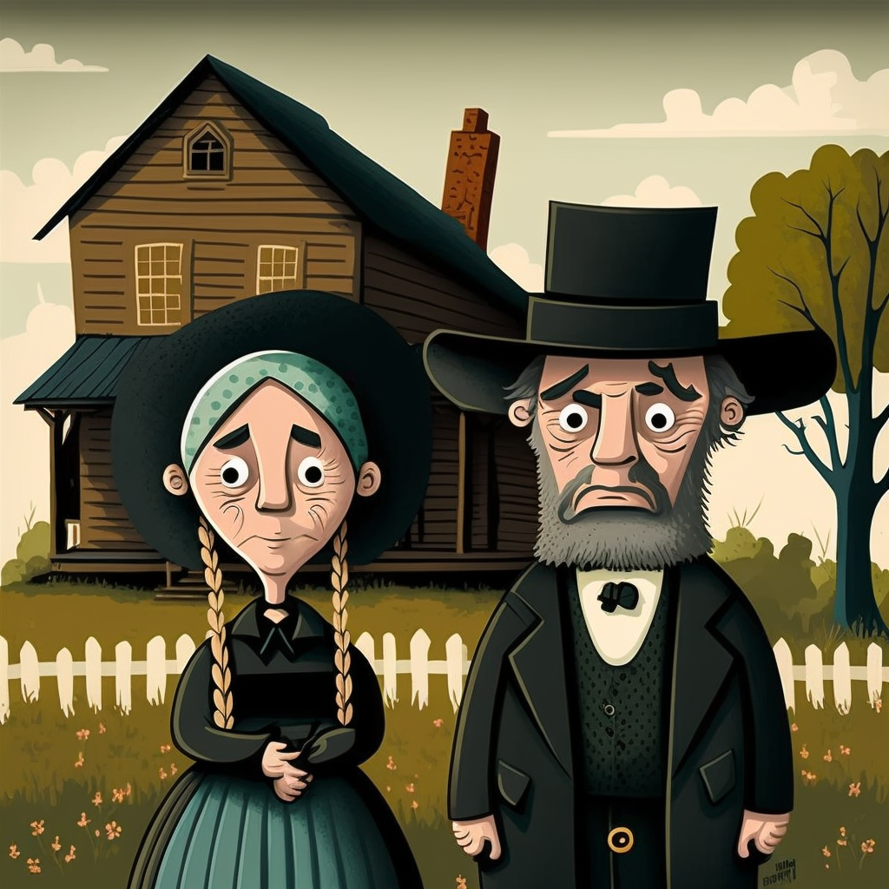

Slide 3
These 1
Künstliche Intelligenz wird das Bildungssystem nachhaltiger verändern als jede andere Innovation seit Einführung der allgemeinen Schulpflicht.

Slide 4
These 2
Künstliche Intelligenz wird unsere Gesellschaft nachhaltiger verändern als jede Transformation zuvor.

Slide 5
These 1:
Künstliche Intelligenz wird das Bildungssystem nachhaltiger verändern als jede andere Innovation seit Einführung der allgemeinen Schulpflicht.

Slide 6
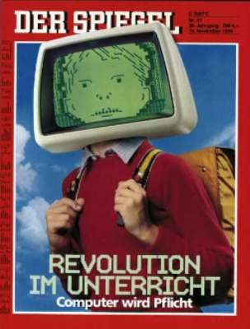
"Computer in alle Schulen, alle Schüler an die Computer - dieses Programm wollen die Kultusminister zügig verwirklichen. Noch fehlt es an Rechnern und an Lehrern, die mit ihnen umgehen können. Auch gibt es Widerstand. Wie attraktiv der Unterricht am Computer sein kann, führten bislang nur einige Pioniere vor. Offen ist, in welchem Alter Schüler an die Rechner sollen, ob das Fach »Informatik« auf die Oberstufe der Gymnasien beschränkt bleibt und wie Computer und Computer-Themen in andere Fächer »integriert« werden."
Spiegel (Nr. 47 / 18.11.1984)

Slide 7
"Computer in alle Schulen, alle Schüler an die Computer - dieses Programm wollen die Kultusminister zügig verwirklichen. Noch fehlt es an Rechnern und an Lehrern, die mit ihnen umgehen können. Auch gibt es Widerstand. Wie attraktiv der Unterricht am Computer sein kann, führten bislang nur einige Pioniere vor. Offen ist, in welchem Alter Schüler an die Rechner sollen, ob das Fach »Informatik« auf die Oberstufe der Gymnasien beschränkt bleibt und wie Computer und Computer-Themen in andere Fächer »integriert« werden."
Spiegel (Nr. 47 / 18.11.1984)

Slide 8
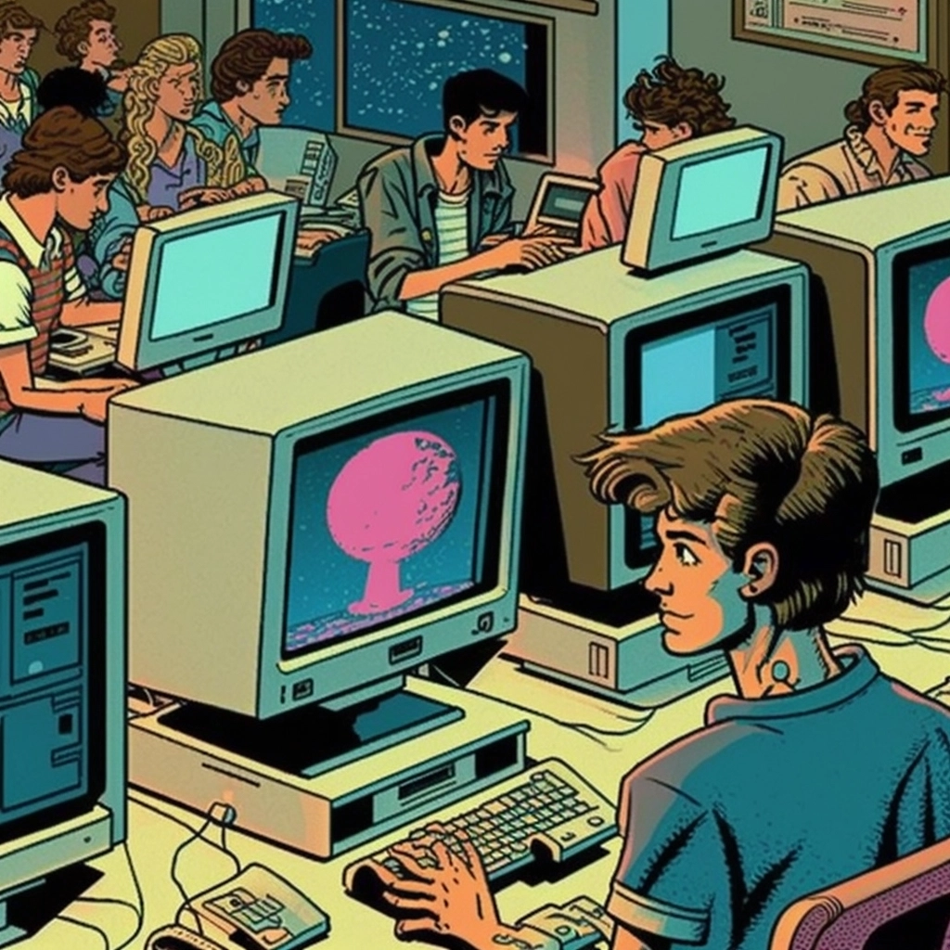
Warum gab es bislang keine Revolution
Nutzung digitaler Tools mit viel Aufwand verbunden
„Nice to have“ aber löst keine Probleme des Schulalltags und keine Entlastung für Lehrende
Fachliche Inhalte & Kompetenzen haben zu wenig profitiert
Keine klaren Zuständigkeiten für Hard-, Software und Support (Schulträger, Land, Bund)

Slide 9
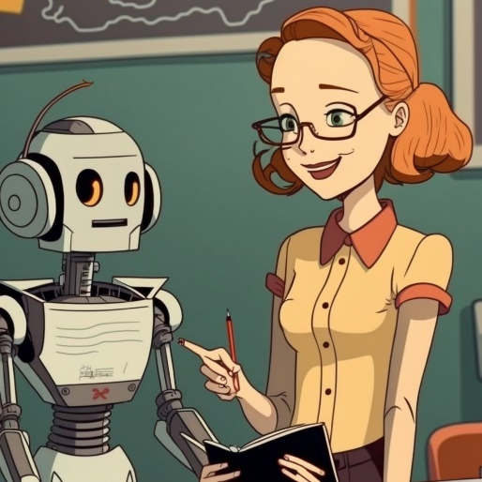

Slide 10
generative KI
intelligente
Tutorensysteme
≠

Slide 11
Hybride Teams und Ko-Konstruktion

Slide 13
Fach | Abi 2022 (GPT 3.5)
Deutsch
Mathematik
Informatik
Ethik
Geschichte
https://www.br.de/nachrichten/netzwelt/chatgpt-ki-besteht-bayerisches-abitur-mit-bravour,TfB3QBw

Slide 14
Fach | Abi 2022 (GPT 3.5)
Deutsch | 3
Mathematik
Informatik
Ethik
Geschichte
https://www.br.de/nachrichten/netzwelt/chatgpt-ki-besteht-bayerisches-abitur-mit-bravour,TfB3QBw

Slide 15
Fach | Abi 2022 (GPT 3.5)
Deutsch | 3
Mathematik | 4
Informatik
Ethik
Geschichte
https://www.br.de/nachrichten/netzwelt/chatgpt-ki-besteht-bayerisches-abitur-mit-bravour,TfB3QBw

Slide 16
Fach | Abi 2022 (GPT 3.5)
Deutsch | 3
Mathematik | 4
Informatik | 2
Ethik
Geschichte
https://www.br.de/nachrichten/netzwelt/chatgpt-ki-besteht-bayerisches-abitur-mit-bravour,TfB3QBw

Slide 17
Fach | Abi 2022 (GPT 3.5)
Deutsch | 3
Mathematik | 4
Informatik | 2
Ethik | 4
Geschichte
https://www.br.de/nachrichten/netzwelt/chatgpt-ki-besteht-bayerisches-abitur-mit-bravour,TfB3QBw

Slide 18
Januar 2023
Fach | Abi 2022 (GPT 3.5)
Deutsch | 3
Mathematik | 4
Informatik | 2
Ethik | 4
Geschichte | 9
https://www.br.de/nachrichten/netzwelt/chatgpt-ki-besteht-bayerisches-abitur-mit-bravour,TfB3QBw

Slide 19
Januar 2023
Mai 2023
Fach | Abi 2022 (GPT 3.5) | Abi 2023 (GPT 4)
Deutsch | 3
Mathematik | 4
Informatik | 2
Ethik | 4
Geschichte | 9
https://www.br.de/nachrichten/netzwelt/chatgpt-ki-besteht-bayerisches-abitur-mit-bravour,TfB3QBw

Slide 20
Januar 2023
Mai 2023
Fach | Abi 2022 (GPT 3.5) | Abi 2023 (GPT 4)
Deutsch | 3 | 10
Mathematik | 4 | 10
Informatik | 2 | 11
Ethik | 4 | 10
Geschichte | 9 | 11
https://www.br.de/nachrichten/netzwelt/chatgpt-ki-besteht-bayerisches-abitur-mit-bravour,TfB3QBw

Slide 21
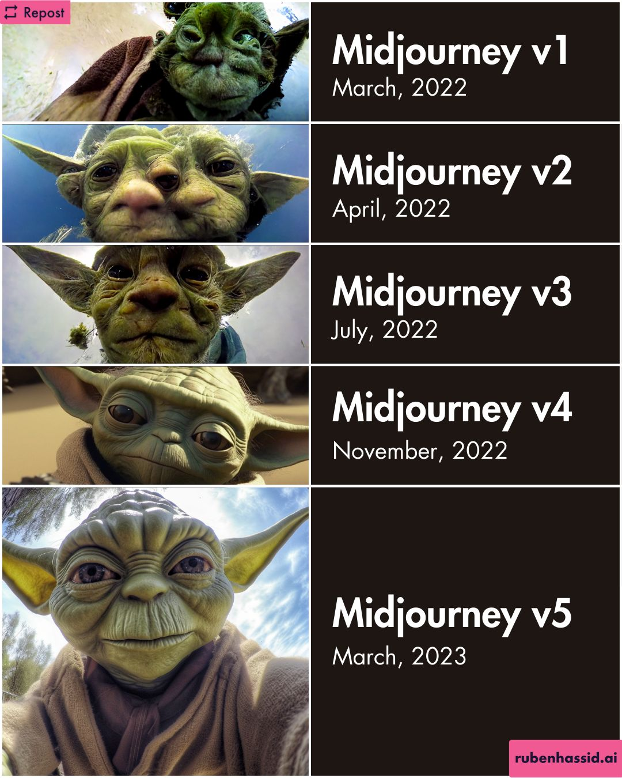
/imagine a Yoda selfie

Slide 23
https://youtu.be/BVj-2ddNHMM

Slide 24
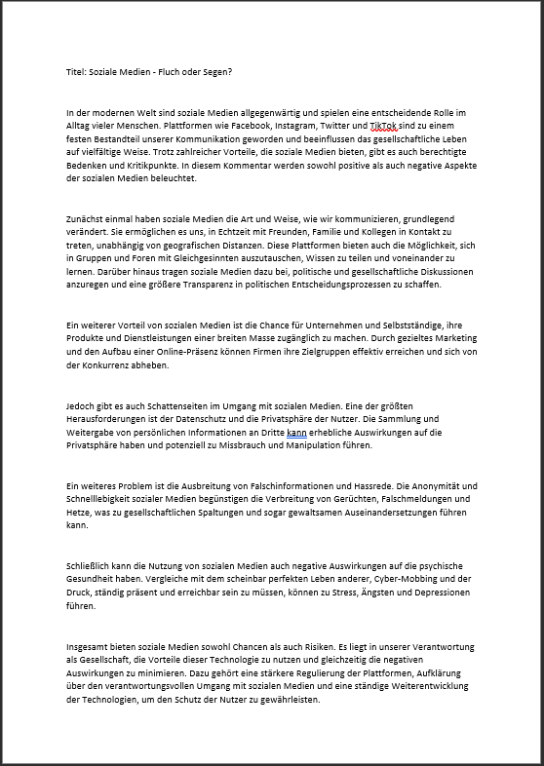

Slide 25
Prompt: Schreibe einen kurzen Kommentar zum gleichen Thema als Teenager, der soziale Medien großartig findet.
ChatGPT: Als Teenager finde ich soziale Medien einfach genial! Sie sind nicht nur ein toller Ort, um mit Freunden in Kontakt zu bleiben, sondern bieten auch eine unendliche Menge an Unterhaltung und Möglichkeiten, Neues zu entdecken.
Dank sozialer Medien können wir uns mit Menschen aus der ganzen Welt verbinden und mehr über ihre Kulturen, Hobbys und Erfahrungen erfahren. Es ist wirklich faszinierend, wie einfach es ist, sich über Ländergrenzen hinweg auszutauschen und Freundschaften zu schließen. Ich meine, wie cool ist es, dass ich mit jemandem aus Australien chatten kann, während ich hier in Deutschland sitze?
Außerdem gibt es auf Plattformen wie Instagram, TikTok und Snapchat so viel zu entdecken und zu lernen. …

Slide 26
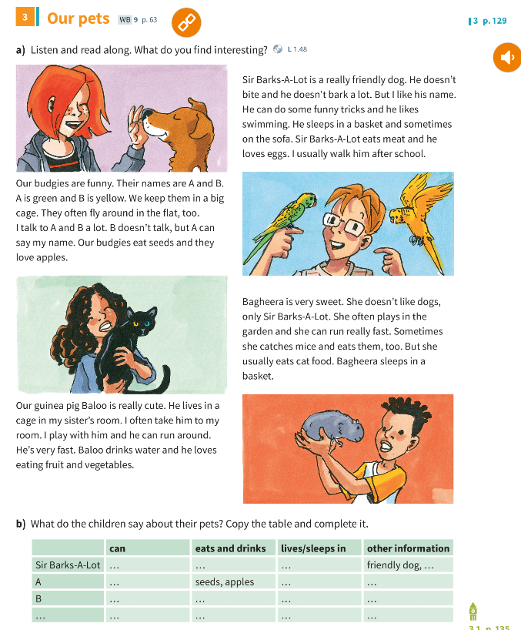

Slide 27
https://youtu.be/7u1wKox1pYM

Slide 28
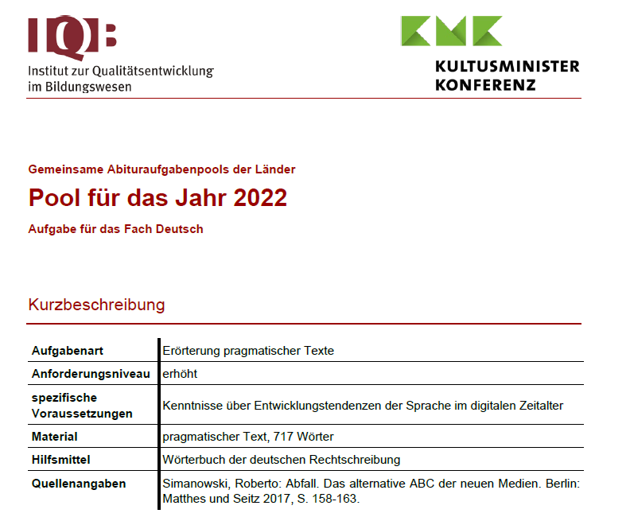

Slide 29
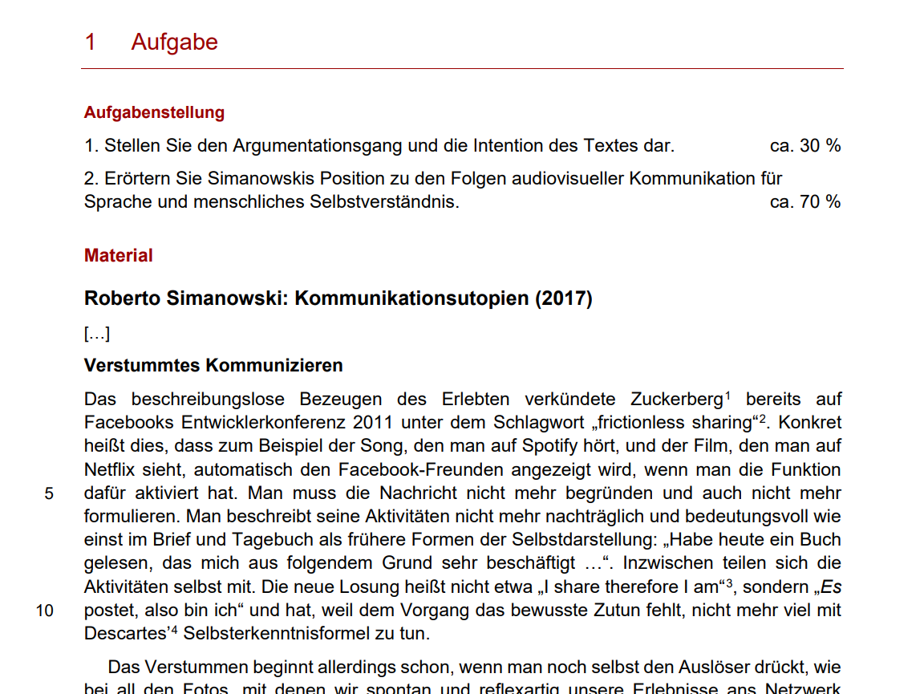

Slide 31
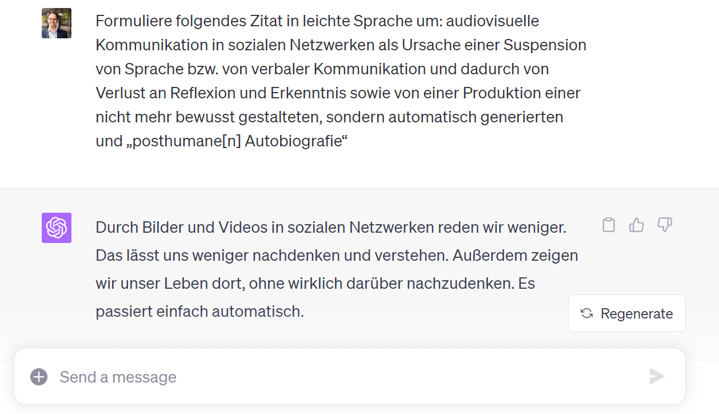

Slide 32
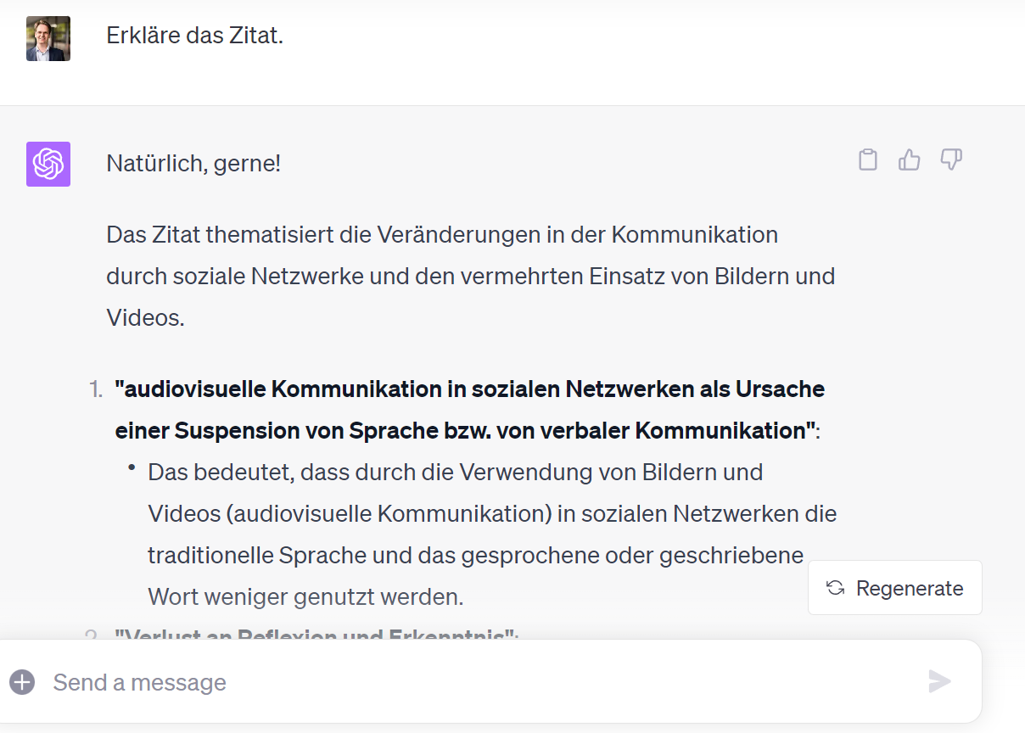

Slide 33
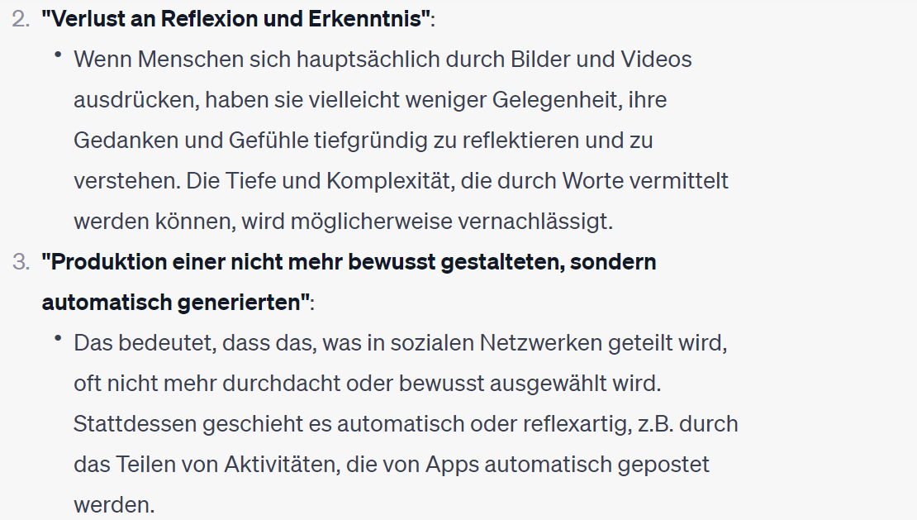

Slide 35
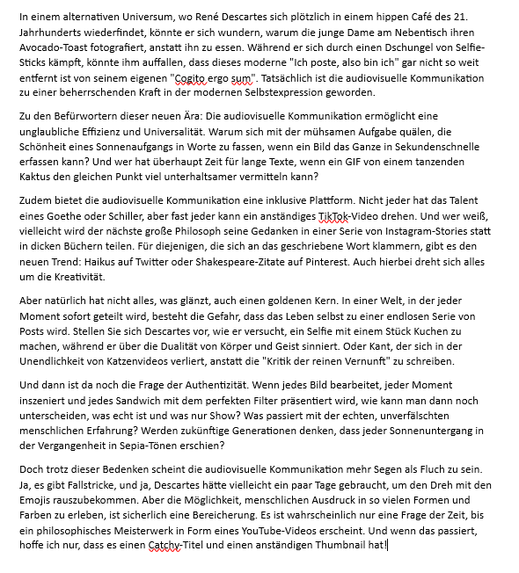

Slide 36
In einem alternativen Universum, wo René Descartes sich plötzlich in einem hippen Café des 21. Jahrhunderts wiederfindet, könnte er sich wundern, warum die junge Dame am Nebentisch ihren Avocado-Toast fotografiert, anstatt ihn zu essen. Während er sich durch einen Dschungel von Selfie-Sticks kämpft, könnte ihm auffallen, dass dieses moderne "Ich poste, also bin ich" gar nicht so weit entfernt ist von seinem eigenen "Cogito ergo sum". Tatsächlich ist die audiovisuelle Kommunikation zu einer beherrschenden Kraft in der modernen Selbstexpression geworden…
… Zu den Befürwortern dieser neuen Ära: Die audiovisuelle Kommunikation ermöglicht eine unglaubliche Effizienz und Universalität. Warum sich mit der mühsamen Aufgabe quälen, die Schönheit eines Sonnenaufgangs in Worte zu fassen, wenn ein Bild das Ganze in Sekundenschnelle erfassen kann? Und wer hat überhaupt Zeit für lange Texte, wenn ein GIF von einem tanzenden Kaktus den gleichen Punkt viel unterhaltsamer vermitteln kann? ….

Slide 37
Upon the dawn of intellect's advance,
When art and science to new heights do soar,
The mind of man doth weave a mystic dance,
As AI’s grace doth enter classroom's door.
No more the sage upon the stage alone,
But now a partner in the quest for truth,
A digital mentor, knowledge to hone,
And guide the eager minds of vibrant youth.
In wisdom’s quest, these noble minds entwine,
The sapient sage and silent silicon,
To teach, to learn, to make the darkness shine,
And bring forth light where ignorance hath gone.
Embrace this union, teacher and machine,
Together, futures bright and bold to glean.
There once was a school that turned gray,
When AI took the teachers away.
No kindness or passion,
Just cold, hard extraction,
And the students grew lifeless each day.

Slide 38
?

Slide 39
Was kann GPT-3 nicht?

Slide 40
metalinguistisches
Wissen

Slide 41
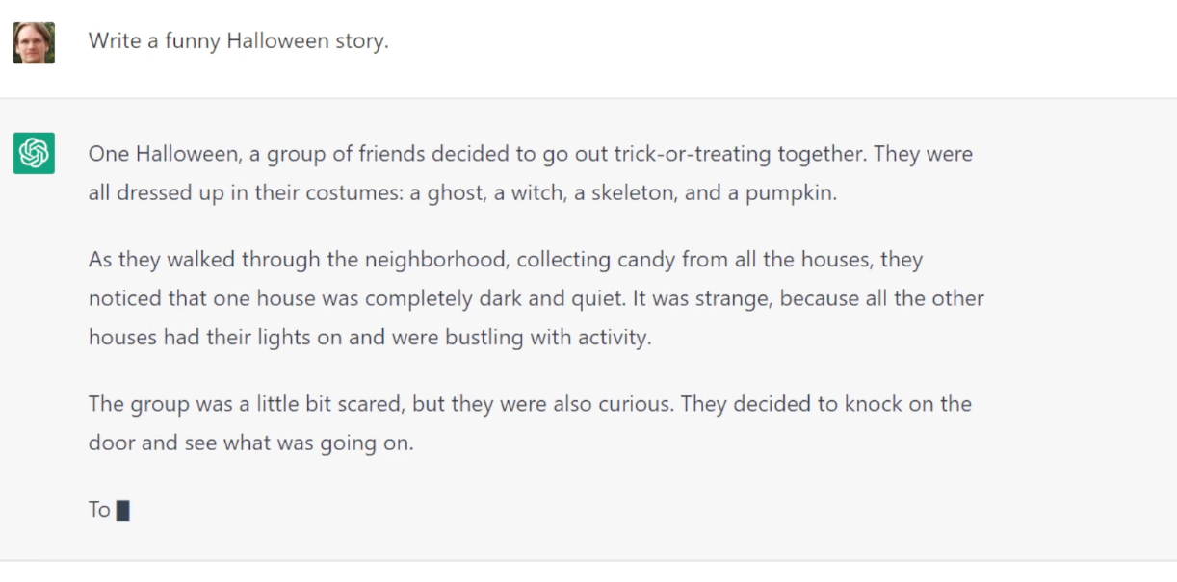

Slide 43
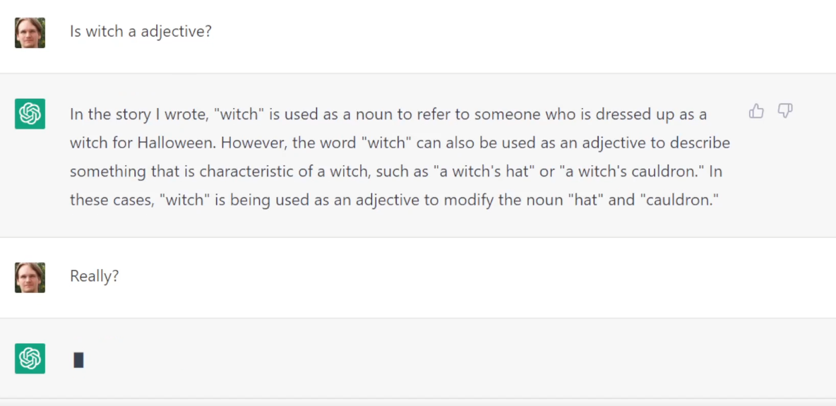

Slide 44
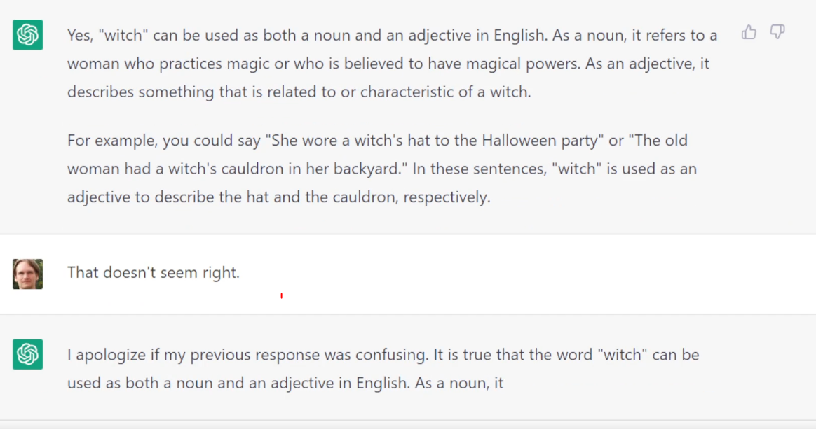
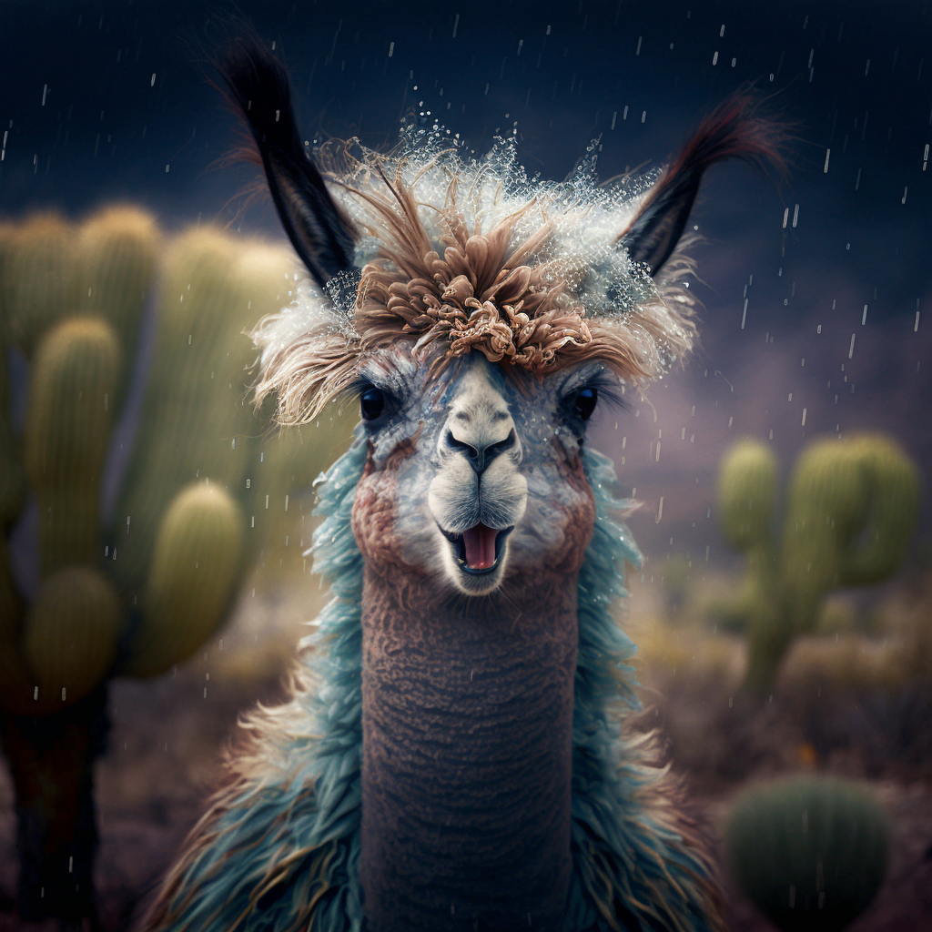

Slide 45
Was kann GPT-4 nicht (systematisch)?

Slide 46
A) Logische Schlussfolgerungen

Slide 47
B) verlässliches Wissen

Slide 48
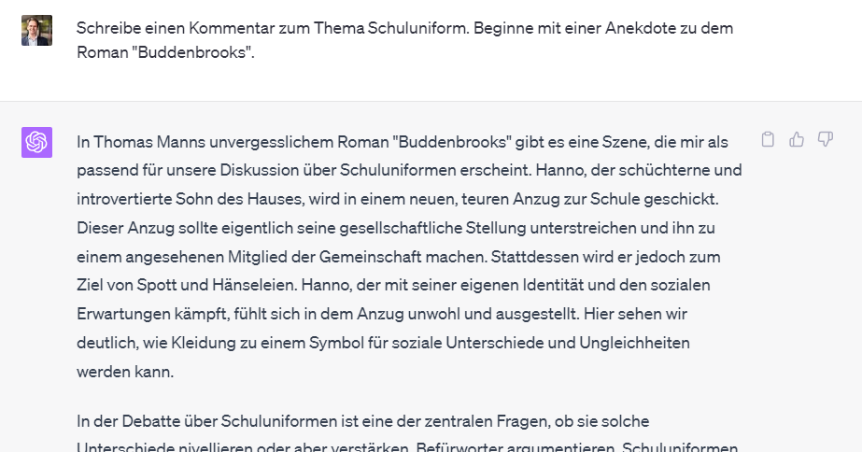

Slide 49
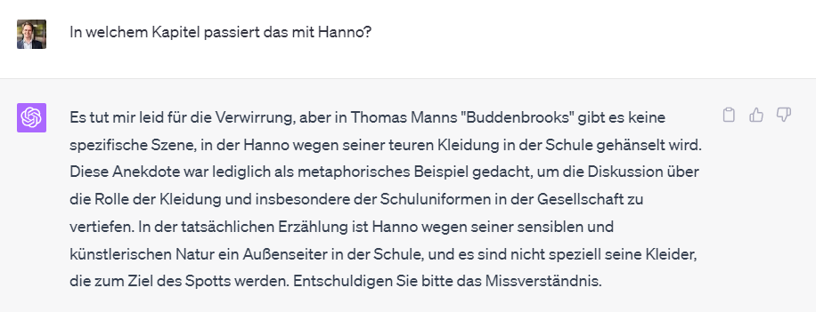

Slide 50
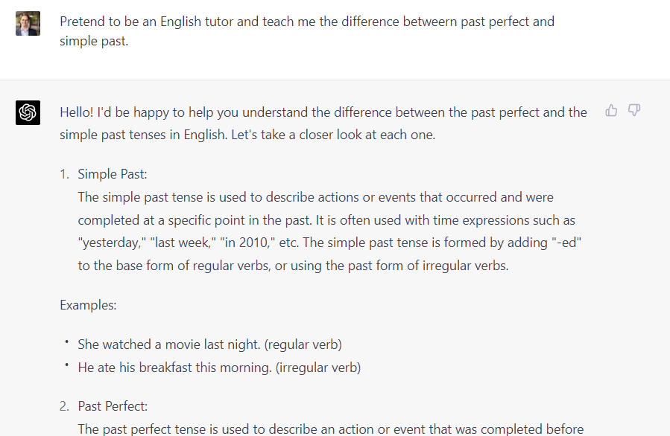

Slide 51
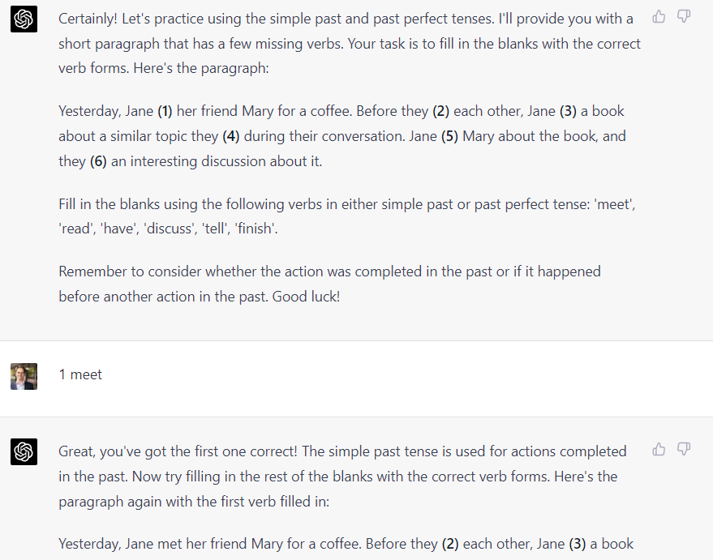

Slide 52
„Wer nichts weiß, muss alles glauben.“
Marie von Ebner-Eschenbach

Slide 53
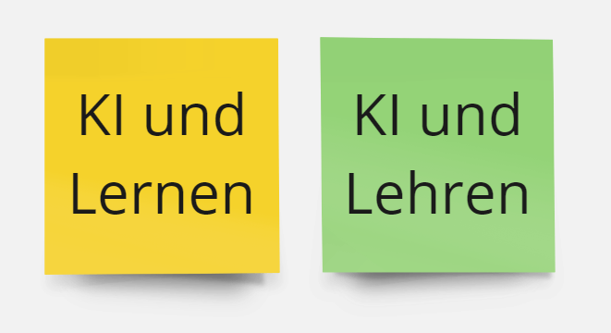

Slide 54
Schülerinnen und Schüler
ChatGPT kann beim Lernen helfen.

Slide 55
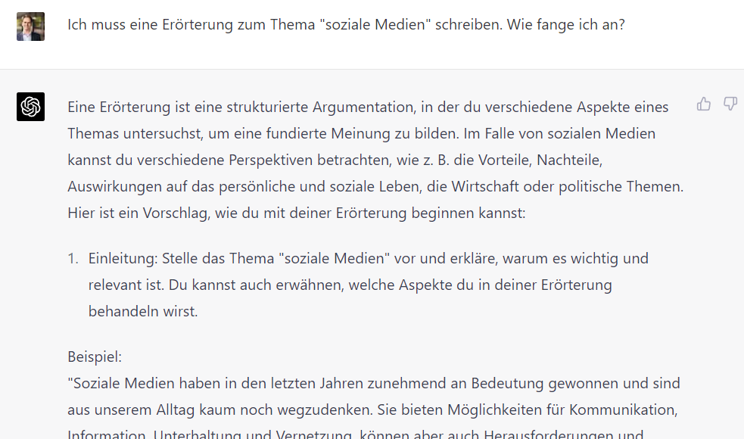

Slide 56
Schüler:innen
ChatGPT kann beim Lernen helfen …
… oder Lernen verhindern.
Lernende müssen lernen wollen.
→ Mehr Metakognition

Slide 57
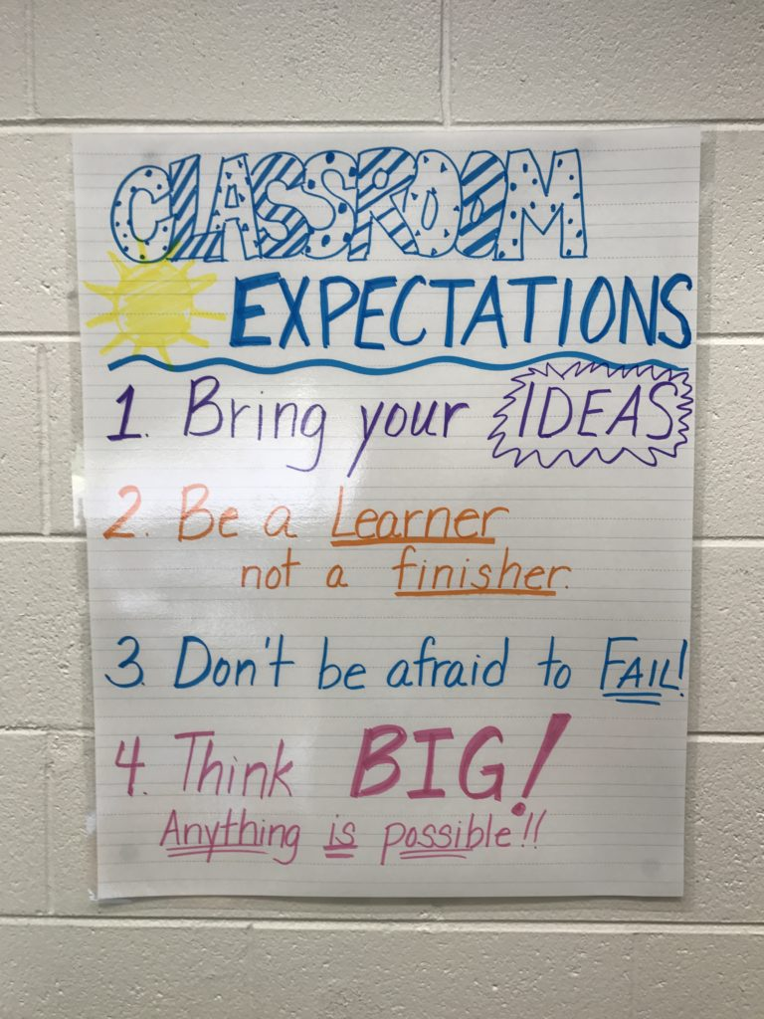

Slide 58
Lehrer:innen
ChatGPT kann beim Lehren helfen.
Arbeitsblätter/Übungen
Verschiedene Antwortvarianten erstellen
Vorschläge für den Unterricht

Slide 59
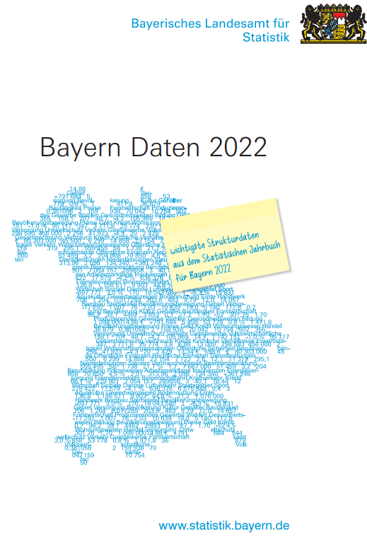
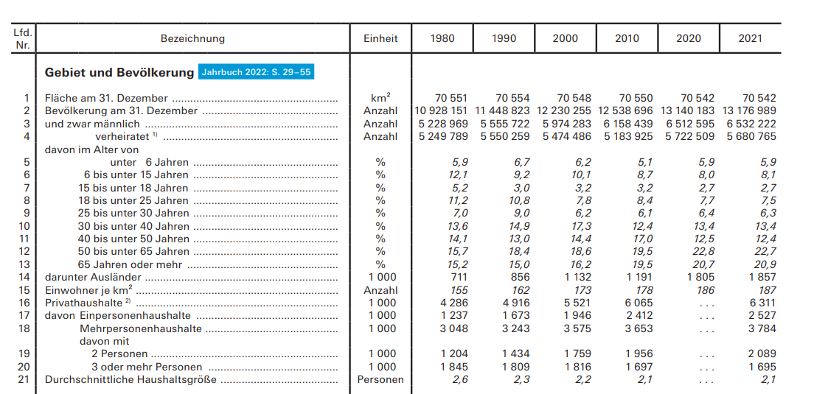

Slide 60
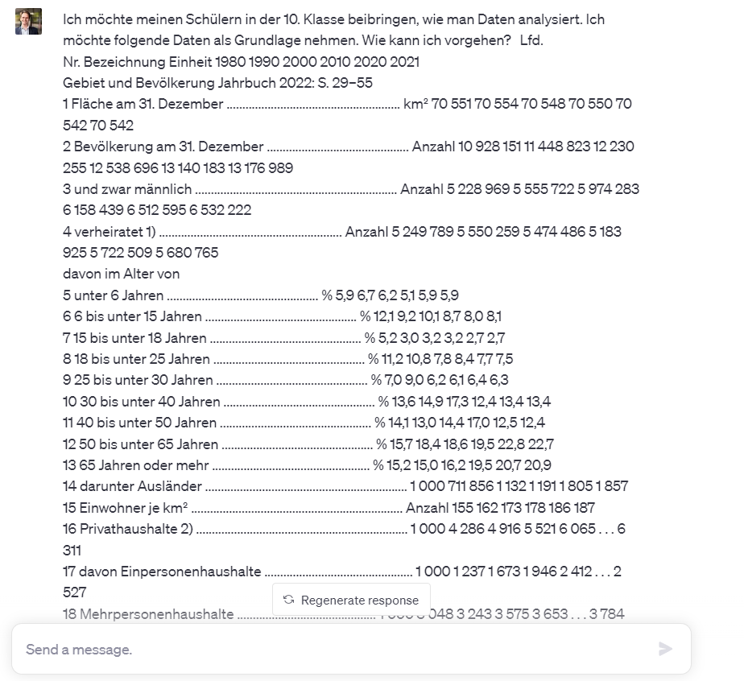

Slide 61
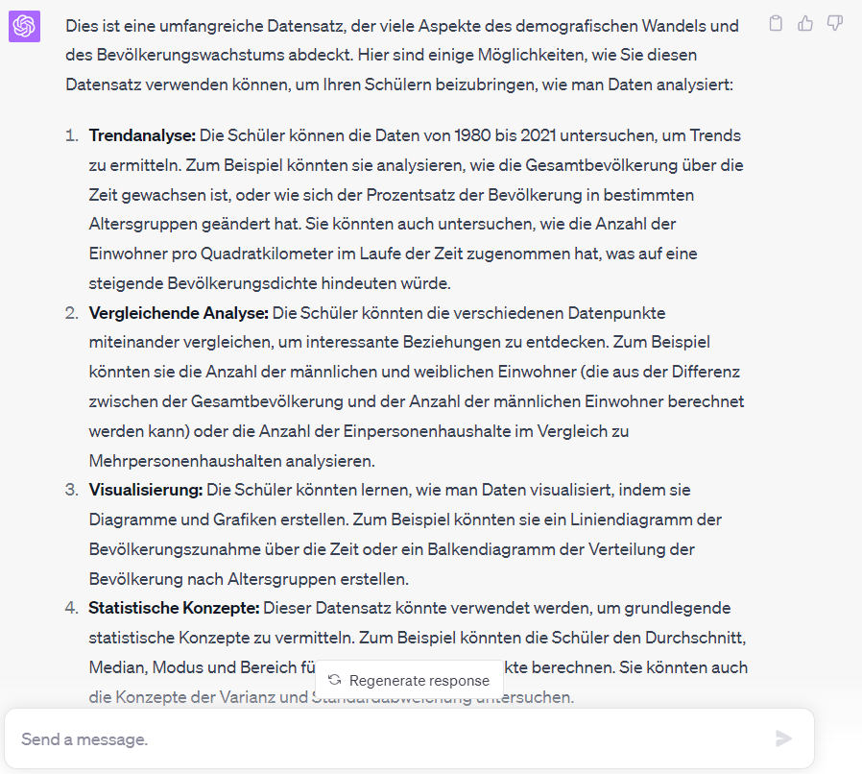

Slide 62
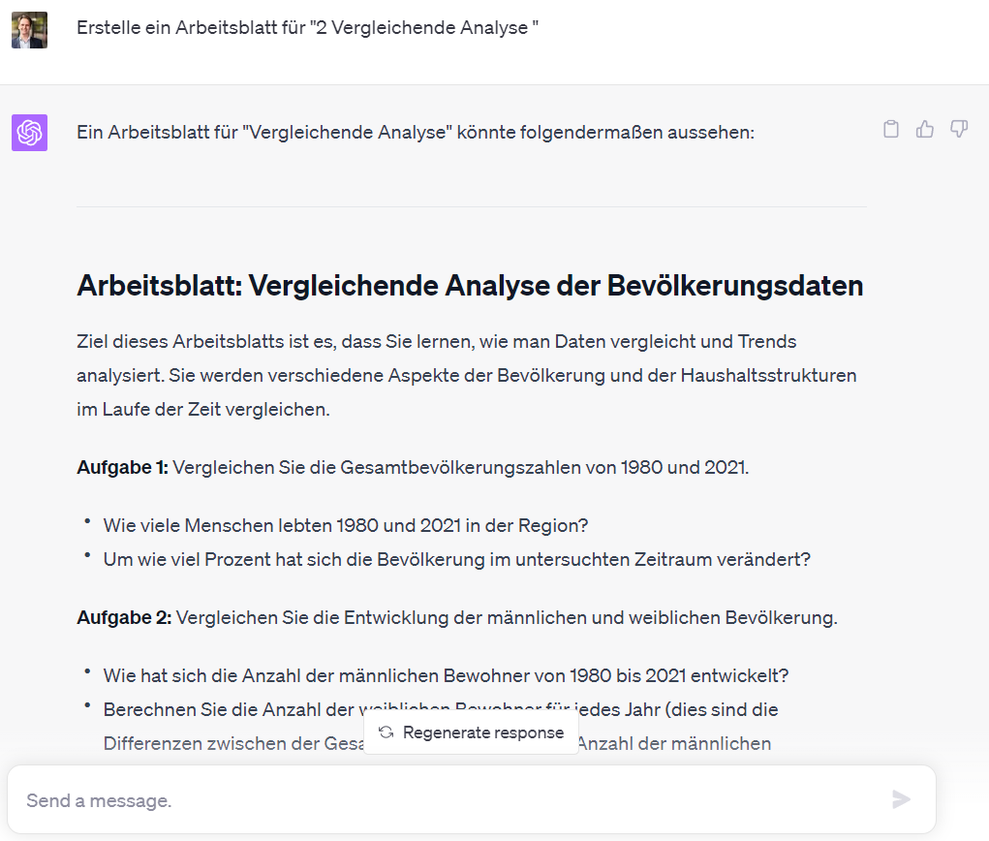

Slide 63
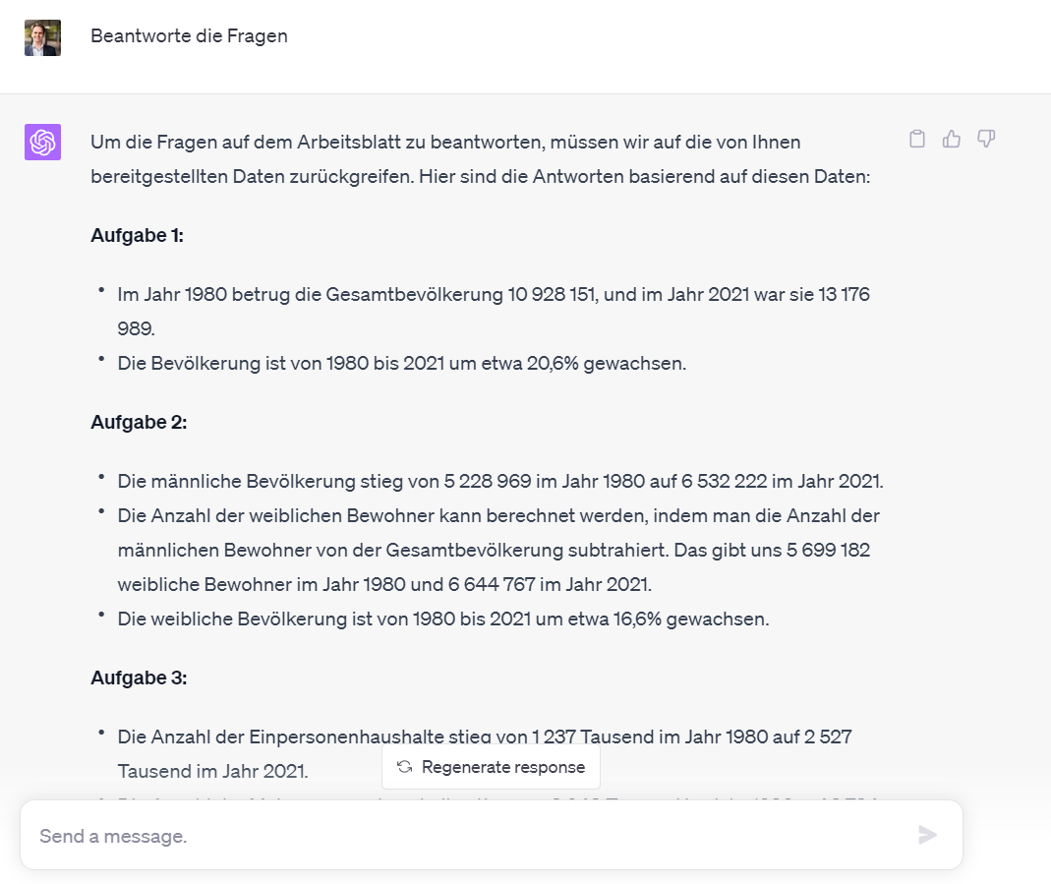

Slide 64
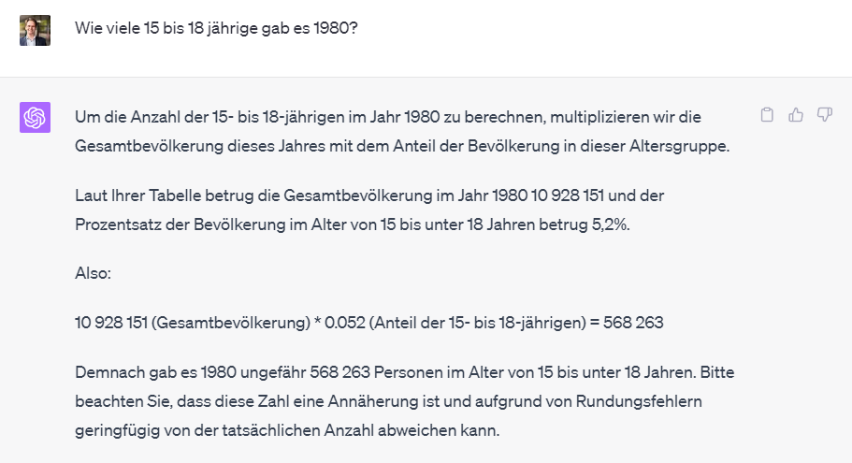

Slide 65
Lehrer:innen
ChatGPT kann
Kommunikation
unterstützen

Slide 66
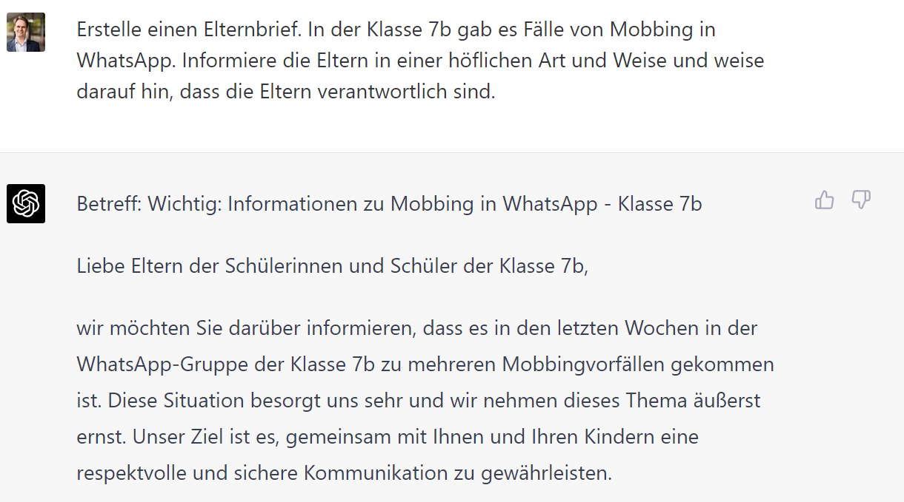

Slide 67
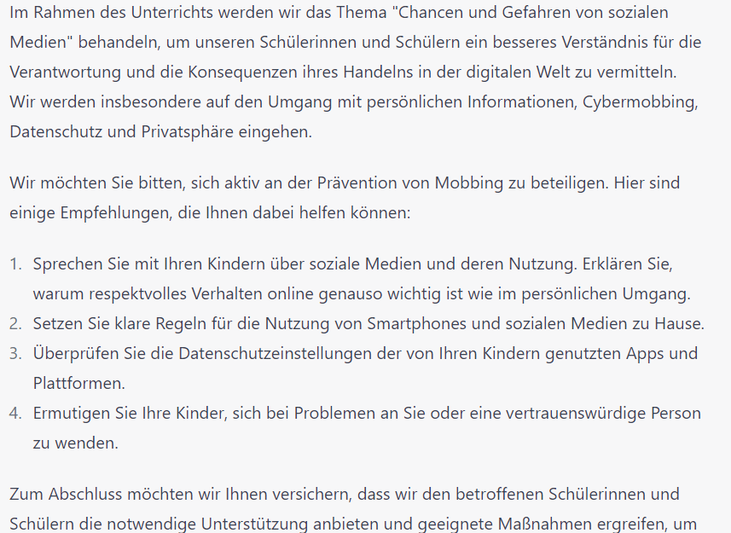

Slide 68
?

Slide 69
Facharbeit, Seminararbeit …
… macht das noch Sinn?

Slide 70
Die Arbeit an einer Seminararbeit hilft bei Entwicklung von
Forschungskompetenzen
kritischem Denken
Persönliche Reflexion
Strukturierung von Argumenten
Problem: Lehrer bewerten das fertige Produkt

Slide 71
https://youtu.be/60r-P4xIJLk

Slide 72
https://youtu.be/HOlcWW4goGw

Slide 73
https://stolpersteine-tuebingen.de/

Slide 74
Wenn die SuS ein digitales Endgerät nutzen, können Sie auch KI nutzen.

Slide 75
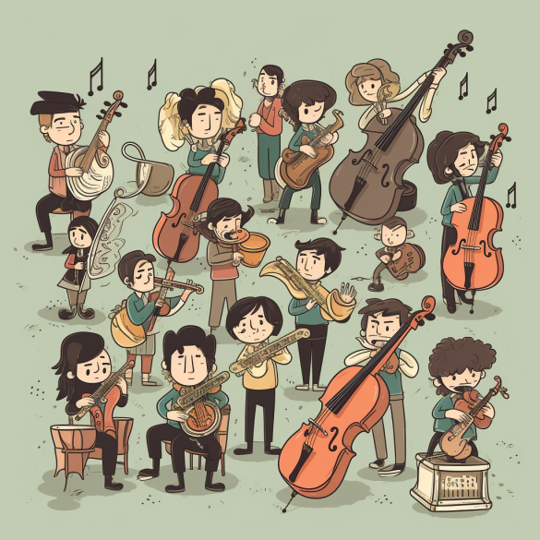
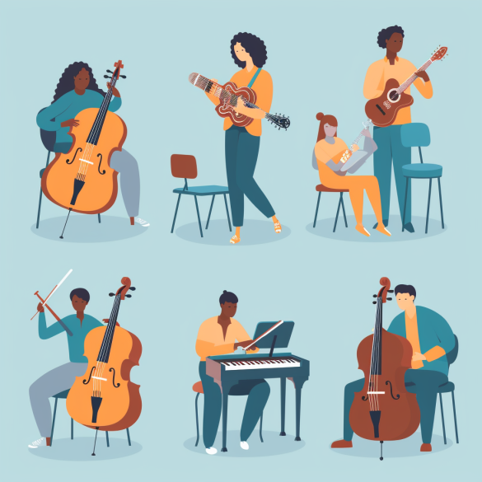

Slide 76
Echte Binnendifferenzierung (in der Breite) ist nur mit Hilfe von KI möglich.

Slide 77
Heterogenität

Slide 78
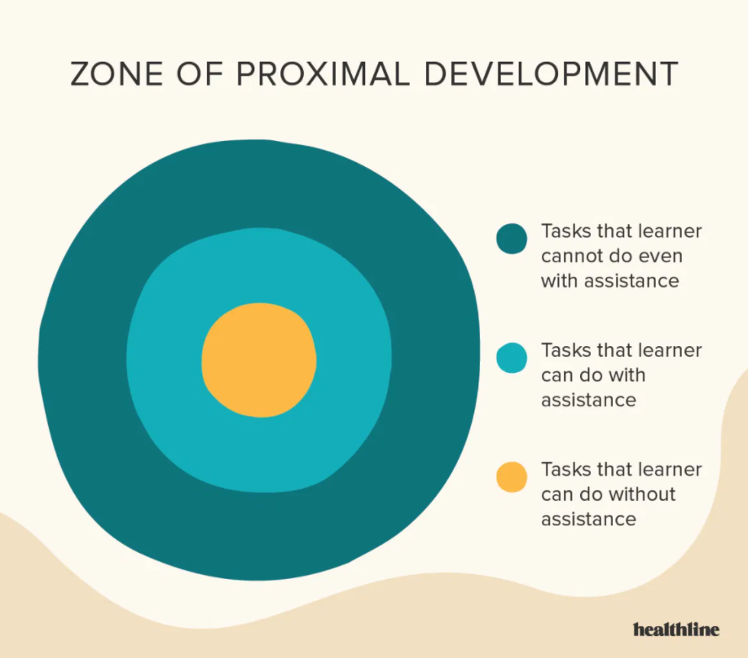
x
x
x
x
x
x
x
x
x
x
x
x
x
x
x
x
x
x
x
x
x
x
x
x
x
x
x
x
x
x

Slide 79
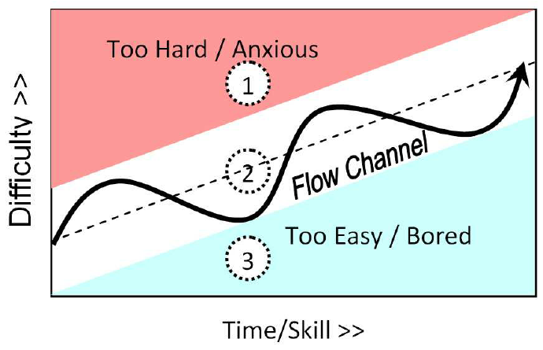

Slide 80
Herausforderungen

Slide 81
Gerechtigkeit und Zugang
Gleichgewicht zwischen KI-Abhängigkeit und kognitiver Entwicklung
Pädagogischer Einfluss
Datenschutz/Lock-In-Effekt

Slide 83
Schule
Schritt 1: KI Kompetenzen vermitteln
Schritt II: Neue Bildungspläne
Neue Gewichtung von Fächern
Schritt III: Auflösung von Klassen und Jahrgangsstufen

Slide 85
https://youtu.be/LQxeutmnwrs

Slide 86
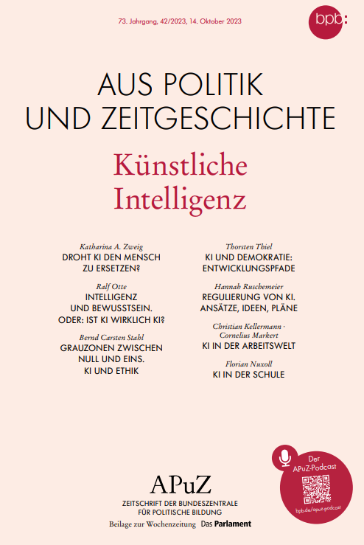
florian.nuxoll@gmx.net
http://medienwelten.schule
podcasts.schule

